Slide 1
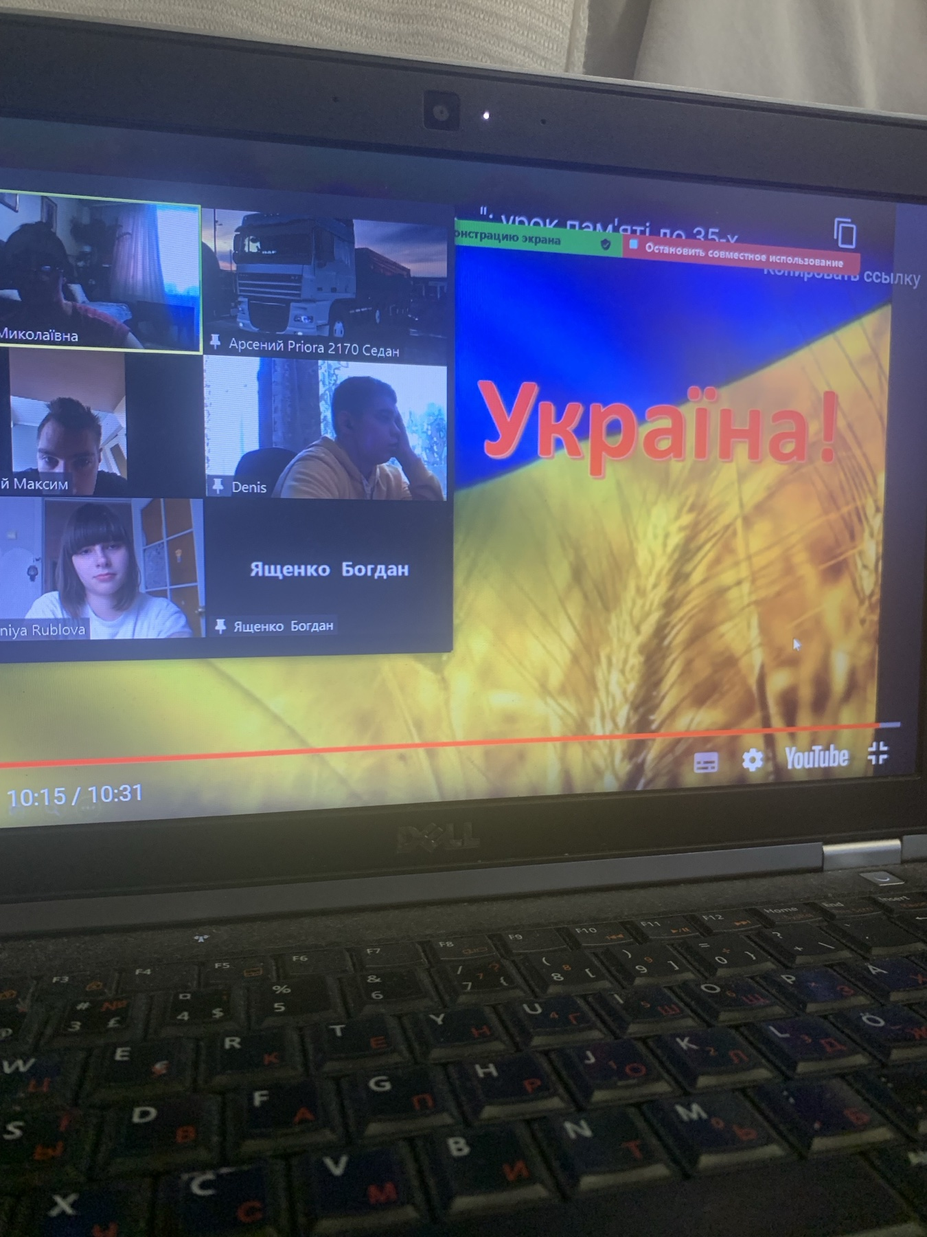
26.04.2024р. "Чорнобиль - трагедія, подвиг, пам'ять..." Єдиний урок у 10-Б клас.

Slide 2
І мирний може воювати. І мирний атом може знищити життя. Про це говорить 26 квітня-дата, яка не піде і не зникне в забуття…

Slide 3
І в ті хвилини болю, втрат, печалі, собі і уявити не могли Про наслідки, про ту людську недбалість, про те, нащо Вкраїну обрекли…

Slide 4
Чернобиль спав, і спало все навколо. Ніщо не віщувало нам біди. Та вибух пролунав, реактор розірвався, лише біліли вквітчані сади…

Slide 5
Оголосили взяти необхідне і поспіхом вивозили ген- ген. Лишали всі нажите, миле рідне, не розуміючи, що це тепер чуже…

Slide 6
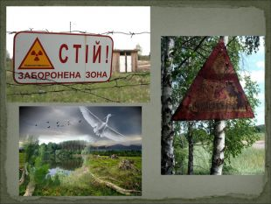
Це - наша мука і трагедія, наш нестерпний біль…

Slide 7
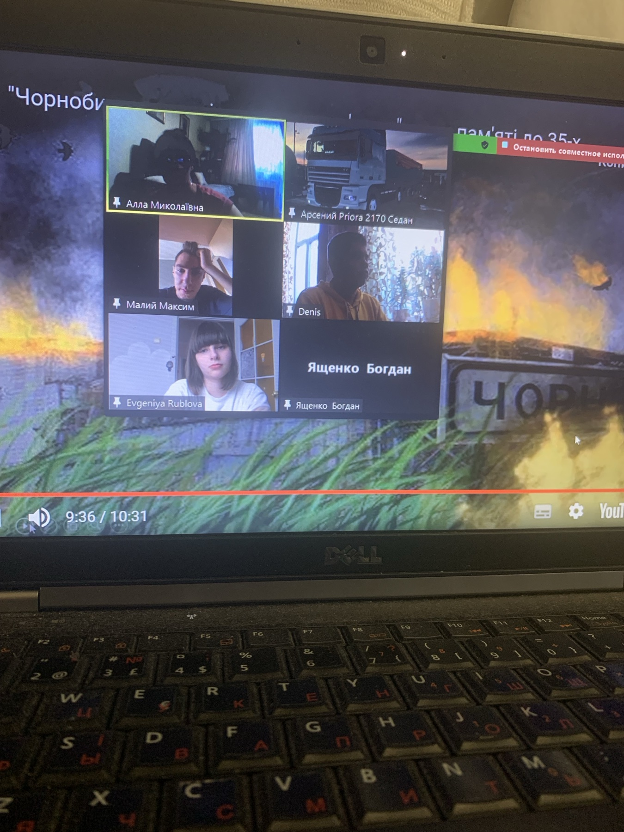
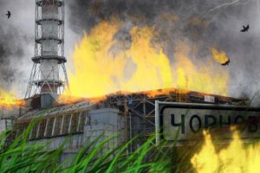
...Вже лелека не в'є там гніздечка, Не лунає там пісня і сміх, Наче сироти, стали містечка Без людей нерозумних своїх.
Чорнобильська катастрофа – екологічно-соціальна катастрофа, спричинена вибухом і подальшим руйнуванням четвертого енергоблоку Чорнобильської атомної електростанції в ніч на 26 квітня 1986 року, розташованої на території України. Руйнування мало вибуховий характер, реактор був повністю зруйнований і в довкілля було викинуто велику кількість радіоактивних речовин.

Slide 8
Ми не маємо права забувати про самопожертву ліквідаторів аварії на ЧАЕС, які пройшли через усі кола ядерного пекла. Багато з цих людей не дожили до теперішніх днів, задля збереження життя і здоров’я майбутніх поколінь.
Указом Президії Верховної Ради Української РСР у 1990 році 26 квітня було проголошено «Днем чорнобильської трагедії». Передбачено, що щорічно в цей день приспускається Державний прапор України на держустановах та будинках.
В ніч на 26 квітня 1986 року на Чорнобильській АЕС сталися вибухи, внаслідок яких повністю було зруйновано реактор четвертого енергоблоку. У повітря потрапили радіоактивні речовин, що з вітром розсіялися над Україною і багатьма країнами Європи. Техногенна катастрофа забрала життя численних її ліквідаторів, які, особливо в перші дні, навіть не здогадувалися про загрозу, яку несе радіація. Ціною власного життя і здоров’я вони ліквідували пожежу на станції і далі проводили роботи на аварійному блоці і навколо нього. 30-кілометрова територія навколо ЧАЕС стала пусткою: населення було евакуйовано. Наслідки Чорнобильської аварії ще довго щемітимуть болем за тим, як людина може стати жертвою неконтрольованого використання власних технічних розробок.
Катастрофа вважається найбільшою за всю історію ядерної енергетики, як за кількістю загиблих і потерпілих від її наслідків людей, так і за економічним збитком.
Радіоактивна хмара від аварії пройшла над європейською частиною СРСР, більшою частиною Європи, східною частиною США. Приблизно 60 % радіоактивних речовин осіло на території Білорусі. Близько 200 000 осіб були евакуйовані із зон забруднення.Радіоактивного ураження зазнали близько 600 000 осіб, насамперед ліквідатори катастрофи. Навколо ЧАЕС створена 30-кілометрова зона відчуження.

Slide 9
«Чорнобиль — біль України»
Чорною та гіркою увійшла ця дата в історію людства.
Мы - атомні заложники прогресу
Вже в нас нема ні лісу ні небес
Так і живем від стресу і до стресу
Абетку смерті маємо — АЕС
Ліна Костенко «Летючі катрени»

Slide 10
«Чорнобиль - живий плач мертвої зони»
Аварія на Чорнобильській АЕС стала одним з похмурих символів трагедії, до якої може призвести техногенна катастрофа. Вона поставила перед людським суспільством безліч проблем, які й досі повністю не вирішені, адже сумарна радіація ізотопів, викинутих в повітря внаслідок аварії в Чорнобилі, була в 30-40 разів більшою, ніж під час вибуху атомної бомби в японських містах Хіросіма і Нагасакі. Участь у гасінні пожежі на ЧАЕС брали 240 тисяч осіб. Усі вони отримали високі дози радіації. Однак саме пожежникам вдалося врятувати населення прилеглих територій України, Білорусії і Європи та запобігти ще масштабнішої катастрофи – сильного водневого вибуху, який міг стати наступним етапом трагедії. Відразу після аварії було опромінено майже 8,5 млн. людей, високе радіоактивне забруднення охопило близько 155 тис. кв. км територій, з них 52 тыс. кв. км – сільськогосподарські землі. Внаслідок забруднення повітря, ґрунтів і вод з’явилася так звана «зона відчуження», де небезпечно, а тому заборонено проживати людям. Проте в цій зоні продовжують жити близько 400 видів тварин, птахів та риб, 1200 видів флори, 60 з них занесені до Червоної книги України, а 20 є рідкісними.

Slide 11
Віддзвонили Чорнобильські дзвони, а ми пам’ятаємо тих, хто пішов у вогонь, рятуючи людство від ядерної смерті у квітні 1986-го. Багатьох очевидців даної катастрофи вже давно немає серед живих, тисячі загубили здоров’я, переживаючи страшні наслідки аварії. Вічна їм пам'ять… Вшануємо пам'ять жертв Чорнобильської трагедії, віддамо шану учасникам ліквідації наслідків катастрофи, згадаємо про трагедію віку!

Slide 12
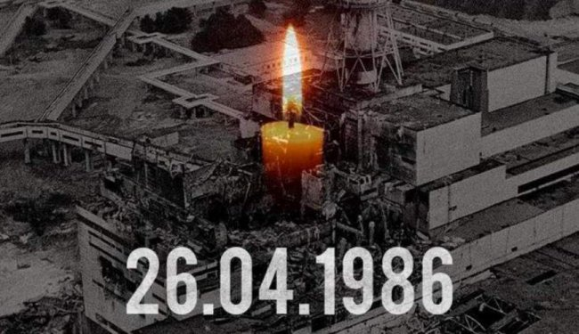
26 квітня – є днем пам’яті про найбільшу техногенну катастрофу та вшанування героїзму пожежників, експлуатаційного персоналу ЧАЕС, військовослужбовців, будівельників, учених, медиків, які брали участь у ліквідації наслідків аварії на ЧАЕС. Подвиг цих людей назавжди записано до літопису людської мужності, він навічно залишиться у пам’яті українського народу.

Slide 13
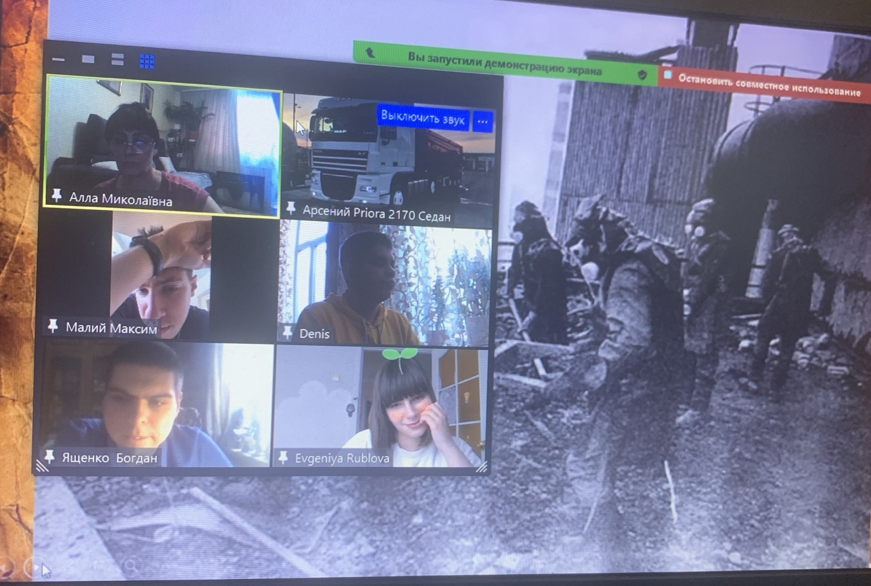

Slide 14
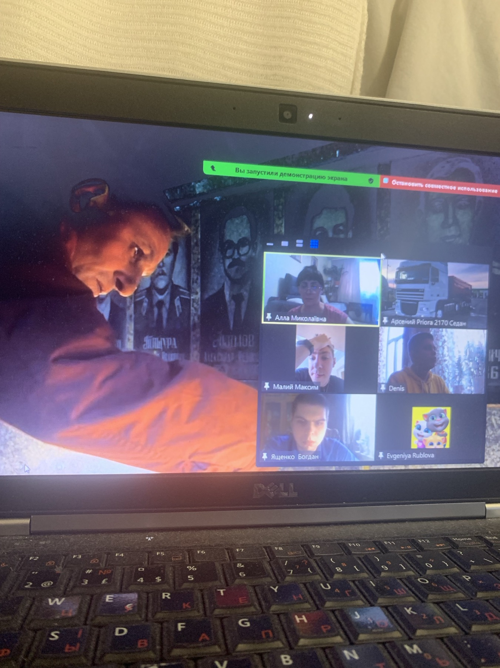
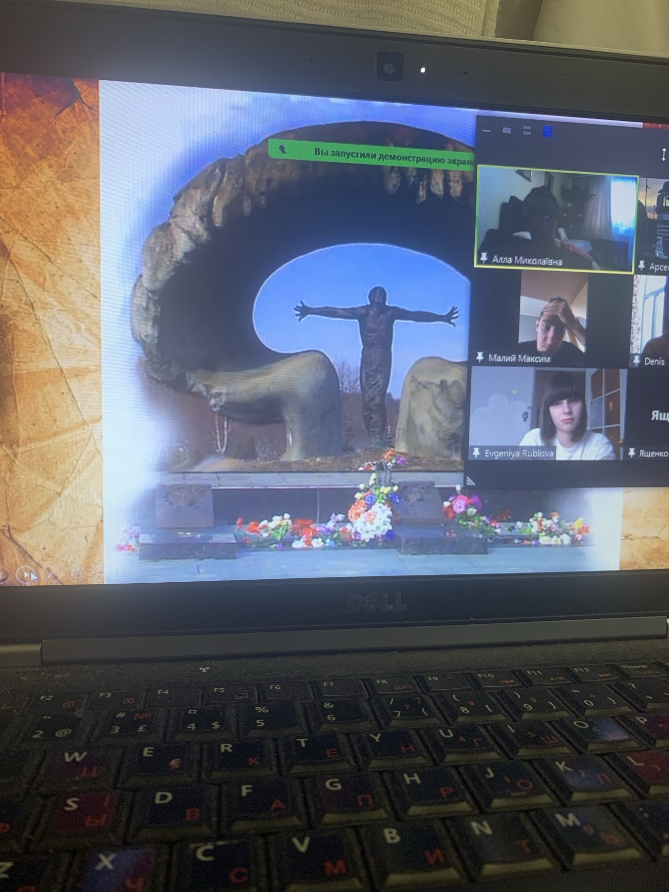
.
Сьогодні виповнилося 38 років з моменту аварії на Чорнобильській АЕС, яка вважається найбільшою за всю історію ядерної енергетики як за кількістю загиблих і потерпілих від її наслідків людей, так і за економічним збитком. Відлуння цієї трагедії ми чуємо і донині… Тому ми повинні гідно вшанувати тих, хто поклав своє життя або віддав своє здоров’я за те, щоб ми сьогодні могли спокійно жити в нашій державі.
Підготувала класний керівник 10-б класу: Алла Бєлова.

